Slide 1
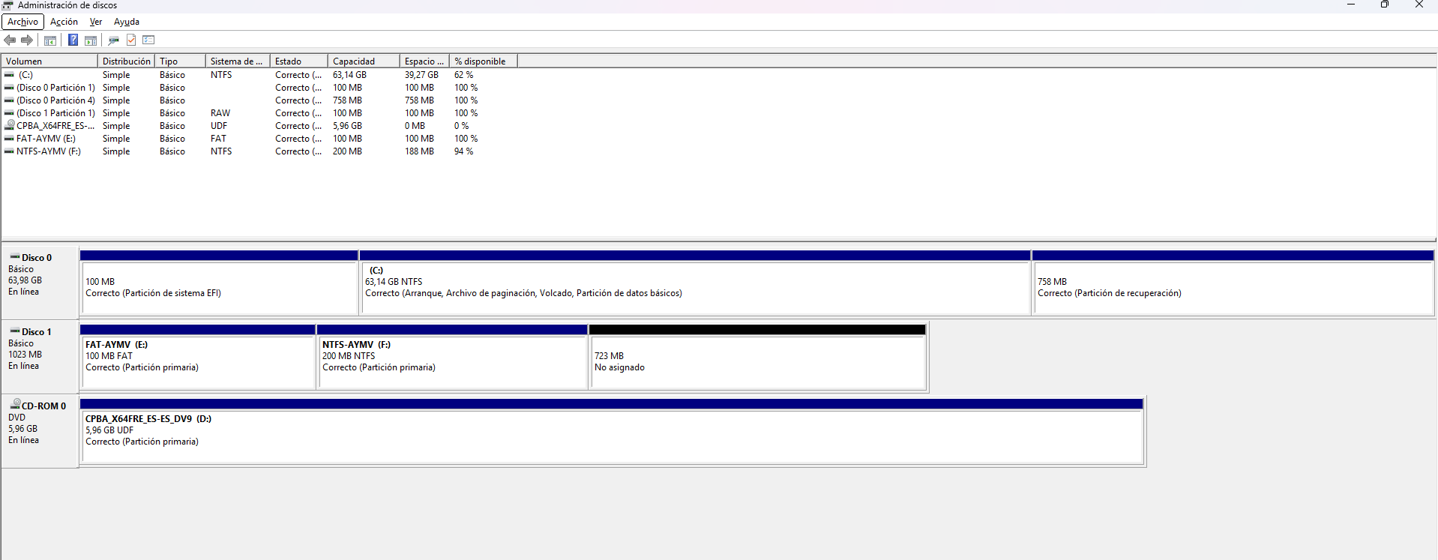

Slide 2
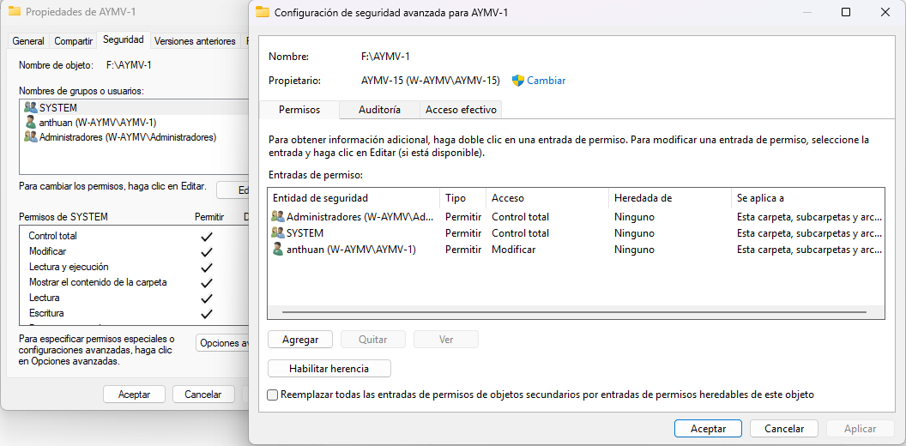
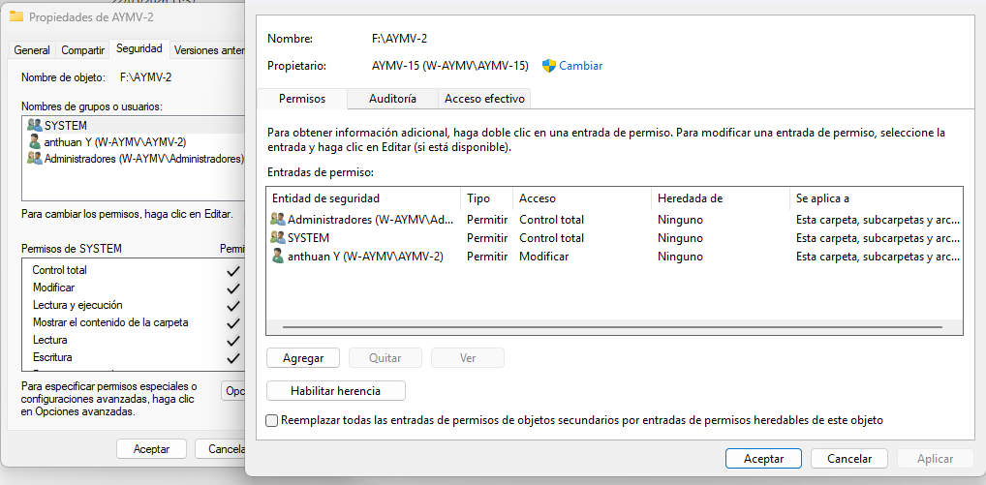

Slide 3
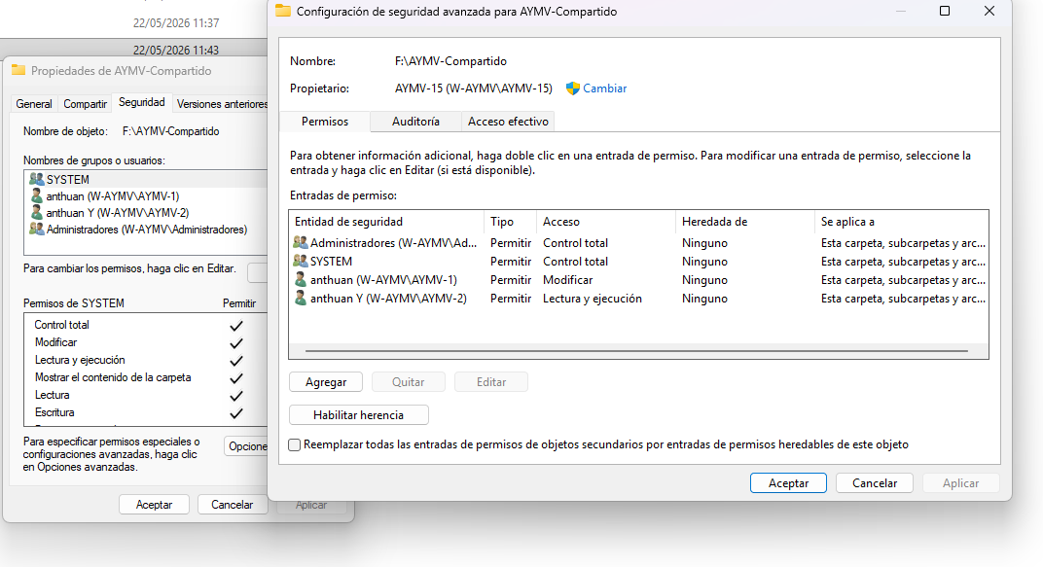

Slide 4


Slide 5


Slide 6


Slide 7


Slide 8


Slide 9



Slide 10
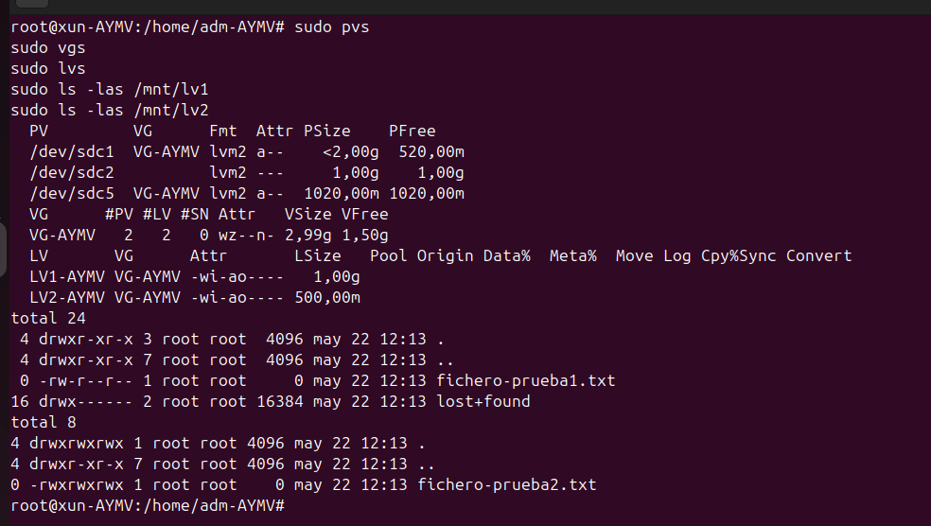

Slide 11
Enlace al proyecto de GitHub
https://github.com/anthuanY/AYMV-Examen-ISO

